Slide 1
Новации порядка применения бюджетной классификации Российской Федерации в 2020 году
Н.А. Сафарова
заместитель директора Департамента бюджетной методологии и финансовой отчетности в государственном секторе Министерства финансов Российской Федерации

Slide 2
Порядок применения бюджетной классификации Российской Федерации в 2019 и 2020 годах
2
2019
2020
Приказ Минфина России от 08.06.2018 № 132н
(в редакции приказа Минфина России от 25.11.2019 № 197н)
Общие положения для всех бюджетов бюджетной системы РФ начиная с бюджетов на 2020 г. (2020 – 2022гг.) - Приказ Минфина России от 06.06.2019 № 85н (ред. от 29.11.2019 № 206н)
Коды для федерального бюджета и бюджетов ГВФ на 2020 – 2022 гг. - Приказ Минфина России от 06.06.2019 № 86н → от 29.11.2019 № 207н
Приказ Минфина России от 29.11.2017 № 209н (в ред. приказа Минфина России от 13.05.2019 № 69н) "Об утверждении Порядка применения классификации операций сектора государственного управления"

Slide 3
Федеральный закон от 02.08.2019 № 278-ФЗ
Изменения в Бюджетный кодекс
Российской Федерации
Уточнены наименования разделов и подразделов классификации расходов бюджетов (1300, 1301, 1302 - обслуживание государственного (муниципального) долга)
Введены новые подгруппы источников финансирования дефицитов бюджетов:
источники внутреннего финансирования дефицитов бюджетов:
кредиты иностранных банков в валюте Российской Федерации (подгруппа 01 07);
источники внешнего финансирования дефицитов бюджетов:
бюджетные кредиты в иностранной валюте, предоставленные Российской Федерацией в рамках использования целевых иностранных кредитов; (составление, утверждение и исполнение бюджетов, начиная с бюджетов на 2020 год)

Slide 4
Федеральный закон от 02.08.2019 № 307-ФЗ
"О внесении изменений в Бюджетный кодекс Российской Федерации в целях совершенствования межбюджетных отношений"
Субсидии бюджетам субъектов РФ из бюджета субъекта РФ (статья 135 БК РФ);
Субсидии бюджетам муниципальных образований из местных бюджетов (Статья 142.3 БК РФ)
Письмо Минфина России от 14.10.2019 № 02-05-11/78618

Slide 5
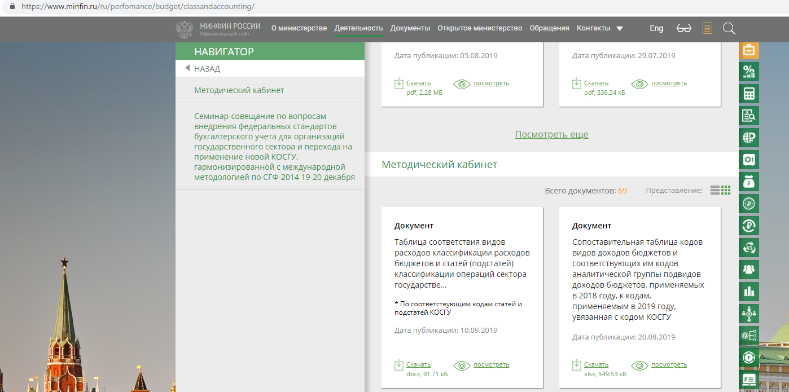
Изменение КБК по доходам от поступления штрафов, санкций, возмещения ущерба

Slide 6
Приказа Минфина России от 06.06.2019 № 85н

Slide 7
Безвозмездные неденежные поступления
Безвозмездных поступлений нефинансовых активов отражаются по соответствующим статьям и подстатьям доходов кода вида доходов бюджетов:
000 2 07 00000 00 0000 000
"Прочие безвозмездные поступления".

Slide 8
Изменения порядка применения кодов аналитической группы подвида доходов бюджетов
8
Денежные поступления:
- от субсидии на иные цели;
- от субсидии на осуществление капитальных вложений;
2019 год
Приказ Минфина России № 132н
180 АГПД
2020 год
Приказ Минфина России № 85н
150 АГПД

Slide 9
Изменения порядка применения разделов и подразделов КРБ
Подраздел 0409 "Дорожное хозяйство (дорожные фонды)" :
расходы на капитальный ремонт и ремонт дворовых территорий многоквартирных домов, проездов к дворовым территориям многоквартирных домов населенных пунктов, осуществляемые за счет средств местных бюджетов сельских поселений
Подраздел 1004 "Охрана семьи и детства" :
социальные выплаты молодым семьям на приобретение жилого помещения или создание объекта индивидуального жилищного строительства

Slide 10
Изменения порядка применения разделов и подразделов КРБ
Подраздел 0503 "Благоустройство" :
расходы на энергоэффективное освещение
Подраздел 0505 "Другие вопросы в области жилищно-коммунального хозяйства":
расходы на создание и эксплуатация цифровых платформ по решению вопросов в области жилищно- коммунального хозяйства

Slide 11
ПОРЯДОК ПРИМЕНЕНИЯ КОСГУ в 2019, 2020 году Приказ МФ РФ от 29.11.2017 № 209Н с учетом изменений, внесенных приказами МФ РФ от 30.11.2018 № 246н, от 13.05.2019 № 69н
11

Slide 12
Применение подстатей группы 100 «ДОХОДЫ»
12
Подстатья 129 "Иные доходы от собственности" КОСГУ:
доходы от платы за наем жилого помещения, предоставляемого по договорам социального найма или договорам найма жилых помещений государственного или муниципального жилищного фонда, договорам найма специализированных жилых помещений
Подстатья 131 "Доходы от оказания платных услуг (работ)" КОСГУ:
доходы от платы за пользование служебными жилыми помещениями и общежитиями, включающей в себя плату за пользование и плату за содержание жилого помещения

Slide 13
Применение подстатей группы 100 «ДОХОДЫ»
13
Подстатья 189 "Иные доходы" КОСГУ:
операции налогоплательщиков - государственных (муниципальных) автономных и бюджетных учреждений по начислению (уплате) налогов, объектом налогообложения для которых являются доходы (прибыль) учреждения, по уплате налога на добавленную стоимость по доходам от произведенных продаж, выполненных работ, оказанных услуг, облагаемых в соответствии с законодательством Российской Федерации о налогах и сборах налогом на добавленную стоимость.

Slide 14
Доходы от безвозмездного права пользования (КОСГУ 182, 185, 186, 187)
14
Признание доходов текущего финансового года от предоставления права пользования активом - объектом учета операционной аренды на льготных условиях по договорам безвозмездного пользования по соответствующему коду вида доходов бюджетов:
2 01 00000 00 0000 000 - в случае получения от нерезидентов права пользования имуществом;
2 02 00000 00 0000 000 - в случае получения от иного публичного-правового образования (не учредителя) права пользования имуществом, находящимся в его собственности;
2 03 00000 00 0000 000 - в случае получения от государственных (муниципальных) организаций (унитарных предприятий, государственных корпораций) права пользования имуществом, находящимся в собственности иного публичного-правового образования (не учредителя), государственной корпорации;
2 04 00000 00 0000 000 - в случае получения от негосударственных организаций права пользования имуществом, находящимся в их собственности;
2 05 00000 00 0000 000 - в случае получения от наднациональных организаций права пользования имуществом;
2 07 00000 00 0000 000 - в случае получения права пользования имуществом от физических лиц, иных организаций.

Slide 15
Особенности применения подстатей группы
200 «РАСХОДЫ»

Slide 16
Выплаты физическим лицам
Категория получателя
Работники, служащие, персонал (1)
Бывшие работники
(2)
Иные физические лица (не 1 и 2)
Социальная/ несоциальная
З/п
Несоц.
Соц.
Соц.
Несоц.
Несоц.
Соц.
Денежная (Д)/ натуральная (Н)
Д
Д
Н
Д
Н
Д
Н
Д
Д
Д
Н
КОСГУ
211
212
214
266
267
264
265
296
262
263

Slide 17
СОЦИАЛЬНЫЕ ПОСОБИЯ И
КОМПЕНСАЦИИ
ЭТО ВЫПЛАТЫ, СВЯЗАННЫЕ С СОЦИАЛЬНЫМИ РИСКАМИ, ТАКИМИ КАК БОЛЕЗНЬ, УТРАТА ПОСТОЯННОГО ЗАРАБОТКА, КОТОРЫЕ МОГУТ НЕГАТИВНО СКАЗАТЬСЯ НА ИМУЩЕСТВЕННОМ ПОЛОЖЕНИИ РАБОТНИКА
(П. 7 Раздела I «Общие положения»)

Slide 18
Выплаты физическим лицам
Категория получателя
Работники, служащие, персонал (1)
Бывшие работники
(2)
Иные физические лица (не 1 и 2)
Социальная/ несоциальная
З/п
Несоц.
Соц.
Соц.
Несоц.
Несоц.
Соц.
Денежная (Д)/ натуральная (Н)
Д
Д
Н
Д
Н
Д
Н
Д
Д
Д
Н
КОСГУ
211
212
214
266
267
264
265
296
262
263

Slide 19
ДЕНЕЖНАЯ И НАТУРАЛЬНАЯ ФОРМА ВЫПЛАТ
Отнесение к социальным пособиям в натуральной форме оплаты товаров, работ, услуг населению, а также компенсации (возмещения) расходов населения на приобретение товаров, работ и услуг (пункт 7 раздела I Порядка).

Slide 20
Выплаты физическим лицам
Категория получателя
Работники, служащие, персонал (1)
Бывшие работники
(2)
Иные физические лица (не 1 и 2)
Социальная/ несоциальная
З/п
Несоц.
Соц.
Соц.
Несоц.
Несоц.
Соц.
Денежная (Д)/ натуральная (Н)
Д
Д
Н
Д
Н
Д
Н
Д
Д
Д
Н
КОСГУ
211
212
214
266
267
264
265
296
262
263

Slide 21
ОПЛАТА РАБОТ, УСЛУГ
Подстатьи | Операции
226 Прочие работы, услуги | монтажные (демонтажные) работы по оборудованию, требующему монтажа (демонтажа), в случае если данные работы производятся не для целей капитальных вложений в объекты капитального строительства (реконструкции, в том числе с элементами реставрации, технического перевооружения) и не включаются в объемы кап. вложений, формирующих стоимость объектов ОС
228 "Услуги, работы для целей капитальных вложений" | расходы по приобретению работ (услуг), формирующих объем капитальных вложений в нефинансовые активы (за исключением материальных запасов)

Slide 22
Услуги, работы, мат. запасы для целей капитальных вложений
226 "Прочие работы, услуги" |  | 228 "Услуги, работы для целей капитальных вложений"
344 "Увеличение стоимости строительных материалов" 346 "Увеличение стоимости прочих оборотных запасов (материалов)" |  | 347 "Увеличение стоимости материальных запасов для целей капитальных вложений"

Slide 23
МАТЕРИАЛЬНЫЕ ЗАПАСЫ
Отнесение материальных запасов на соответствующие подстатьи статьи 340 "Увеличение стоимости материальных запасов" КОСГУ осуществляется по целевому (функциональному) назначению материального запаса.

Slide 24
СПАСИБО ЗА ВНИМАНИЕ!

